Slide 1

CHƯƠNG 1
ĐẢNG CỘNG SẢN VIỆT NAM RA ĐỜI VÀ LÃNH ĐẠO ĐẤU TRANH GIÀNH CHÍNH QUYỀN (1930 - 1945)

Slide 2

NỘI DUNG CHƯƠNG I
I
1.1. Đảng Cộng sản Việt Nam ra đời và Cương lĩnh chính trị đầu tiên của Đảng
II
1.2. Lãnh đạo đấu tranh giành chính quyền (1930 –1945)

Slide 3
1.1. Đảng Cộng sản Việt Nam ra đời và Cương lĩnh chính trị đầu tiên của Đảng (2/1930)
1.1.1. Bối cảnh lịch sử
Tình hình thế giới
ĐẾ QUỐC
CHỦ NGHĨA
XUẤT HIỆN
Mâu thuẫn
giữa các dân tộc
bị áp bức với
chủ nghĩa đế quốc
Phong trào đấu tranh
giải phóng dân tộc
ở các nước thuộc địa
diễn ra mạnh mẽ

Slide 4
Chủ nghĩa đế quốc (CNTB ĐQ)
5 đặc điểm:
Sự tập trung sản xuất và các tổ chức độc quyền
Xuất hiện tư bản tài chính và đầu sỏ tài chính
Xuất khẩu tư bản
Sự phân chia thế giới về mặt kinh tế
Sự phân chia thế giới về mặt lãnh thổ

Slide 5
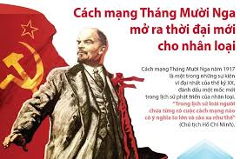

Tác động của cách mạng Tháng Mười Nga và Quốc tế cộng sản
- Cách mạng Tháng Mười Nga (1917) mở đầu một thời đại mới “thời đại cách mạng chống đế quốc, thời đại giải phóng dân tộc”.
- Quốc tế Cộng sản ( 3-1919): Đối với Việt Nam, Quốc tế Cộng sản có vai trò quan trọng trong việc truyền bá chủ nghĩa Mác -Lênin và chỉ đạo về vấn đề thành lập Đảng Cộng sản ở Việt Nam.

Slide 6
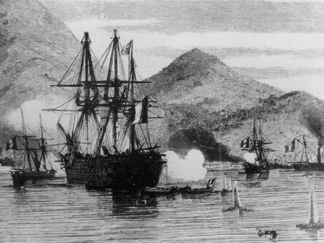
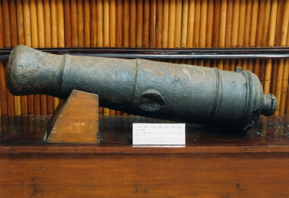
Tình hình Việt Nam và các phong trào yêu nước trước khi có Đảng
Pháp tấn công Đà Nẵng (1/9/1858)
Khẩu súng thần công của nhà Nguyễn
Notes:
6

Slide 7
Các đời vua Nguyễn
1. Gia Long(1802-1819)
2. Minh Mạng (1820-1840)
3. Thiệu Trị (1841-1847)
4. Tự Đức
(1847-1883)
Thoại Thái Vương
KiênThái Vương
6. Hiệp Hoà
1883 (4 tháng)
5. Dục Đức 1883
(3 ngày)
9. Đồng Khánh
1885 - 1889
8. Hàm Nghi
1884 - 1885
7. Kiến Phúc
1883 - 1884
(8 tháng)
10. Thành Thái
1889 - 1907
12. Khải Định
1916 - 1925
11. Duy Tân 1907 - 1916
13. Bảo Đại
1926 - 1945

Slide 8
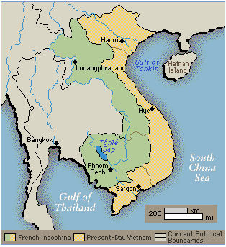
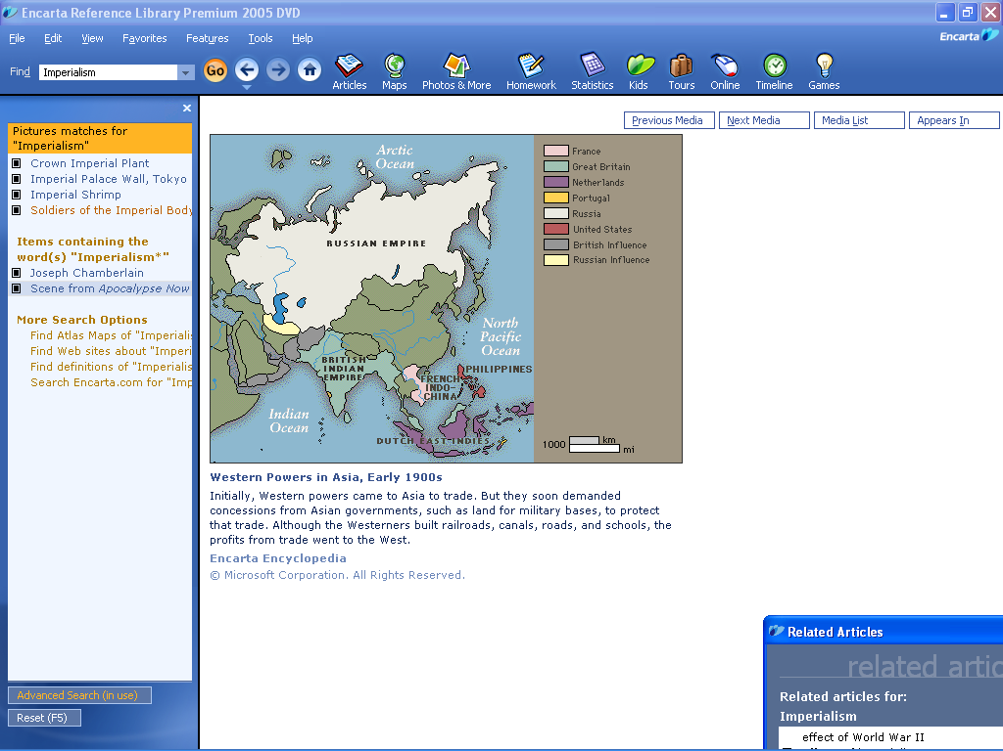
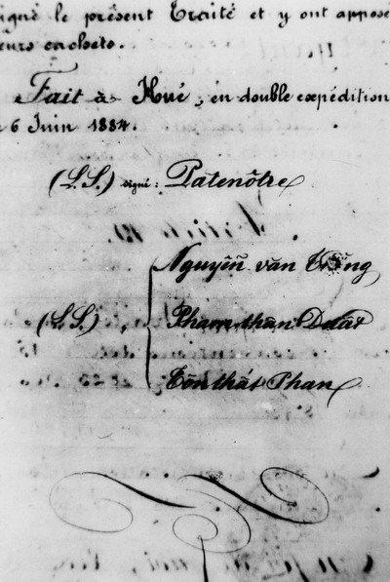
Tình hình Việt Nam và các phong trào yêu nước trước khi có Đảng
Việt Nam trở thành thuộc địa của Pháp
Nhà Nguyễn ký với Pháp hiện ước Patonot 6/6/1884
Notes:
8

Slide 9
Hiệp ước Patơnốt
Hiệp ước gồm 19 điều khoản. Nội dung bao trùm là: Nước An Nam thừa nhận và chấp nhận nền bảo hộ của nước Pháp. Nước Pháp sẽ thay mặt nước An Nam trong mọi quan hệ đối ngoại. Người An Nam sống ở nước ngoài sẽ đặt dưới sự bảo hộ của nước Pháp (điều 1).
Hiệp ước này mang ý nghĩa một bản khai tử đối với chủ quyền đối ngoại của vua nước Nam.

Slide 10
Chính sách cai trị của thực dân Pháp
Chính sách của thực dân Pháp
Kinh tế
Chính trị
Văn hoá
xã hội
Lạc hậu
phụ thuộc
Bóp nghẹt
tự do
Nô dịch
ngu dân

Slide 11
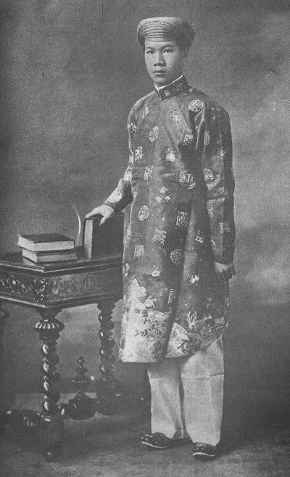
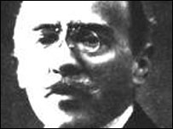
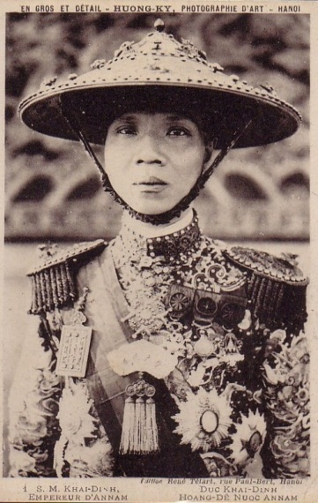
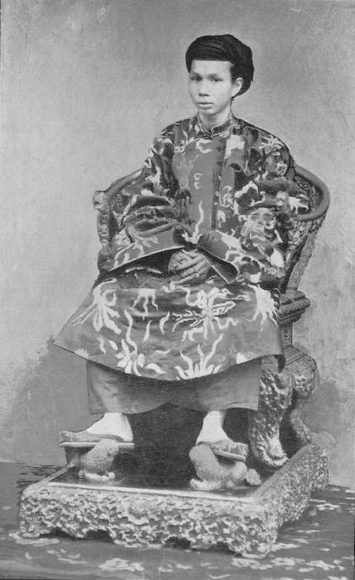
Hình thức cai trị của thực dân Pháp
Cai trị trực tiếp
Duy trì triều đình và hệ thống chính quyền phong kiến làm tay sai
Bảo Đại
Toàn quyền Pháp Anbe Xaro
Đồng Khánh
Khải Định

Slide 12
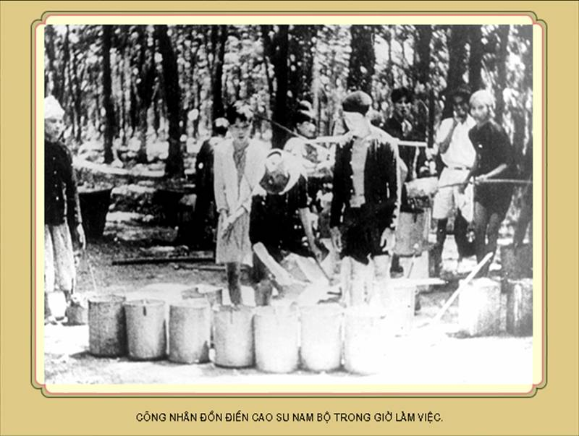
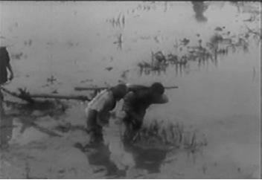
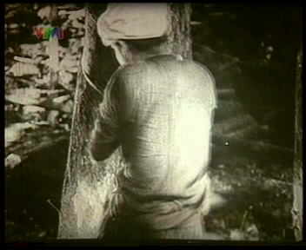
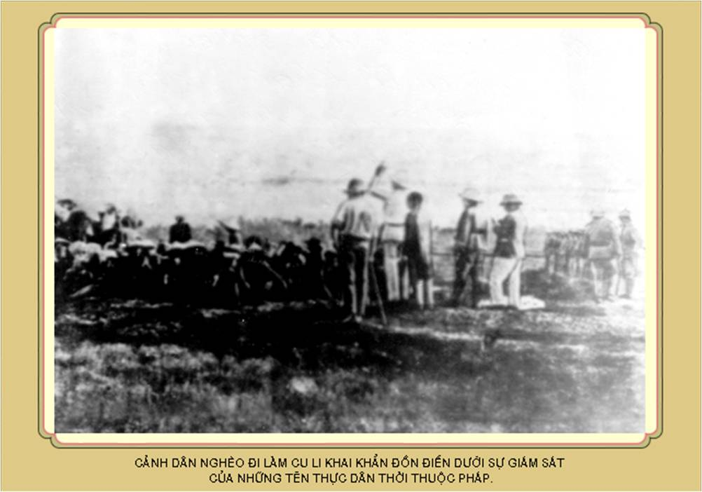
- Về kinh tế
CHIẾM
RUỘNG
ĐẤT
LẬP
ĐỒN
ĐIỀN
TRỒNG
LÚA
VÀ
CAO
SU
Notes:
12

Slide 13
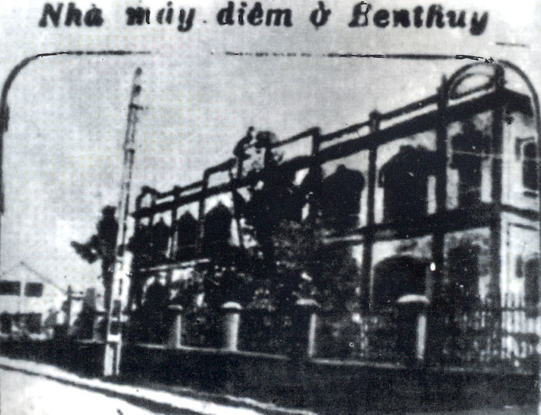
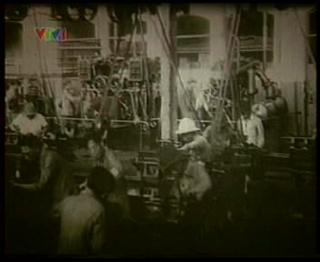
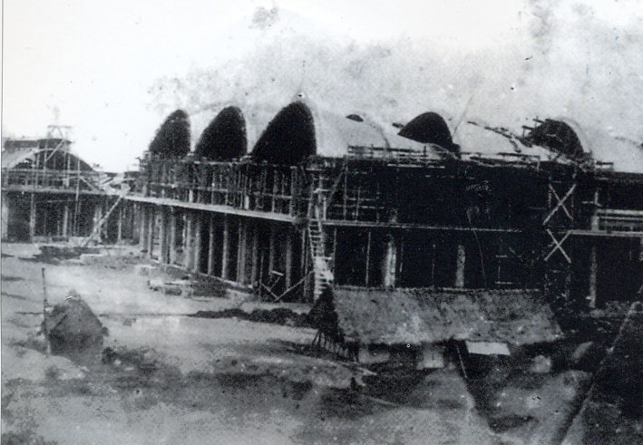
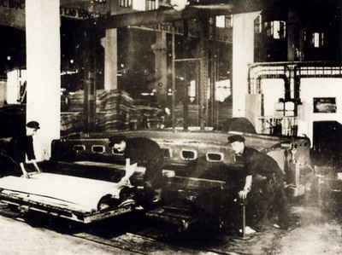
- Về kinh tế
PHÁT
TRIỂN
CÁC
NGÀNH
CÔNG
NGHIỆP
PHỤC
VỤ
CHO
KHAI
THÁC
Nhà máy xe lửa Trường Thi
Notes:
13

Slide 14
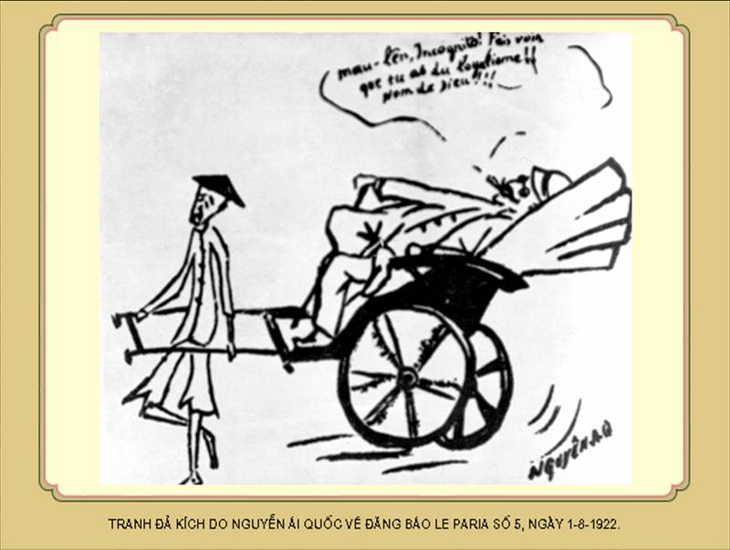
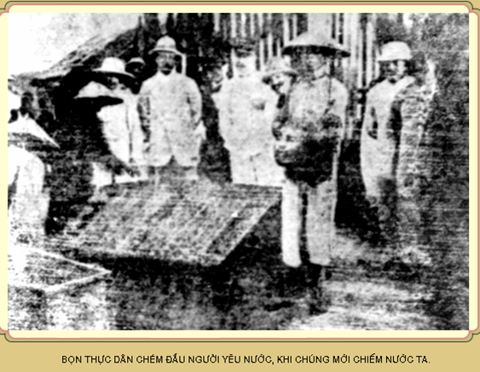
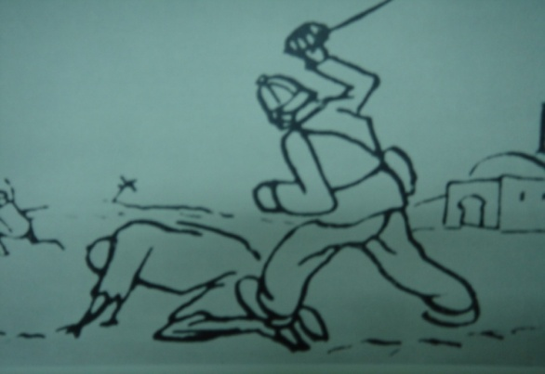
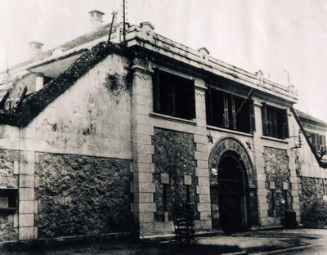
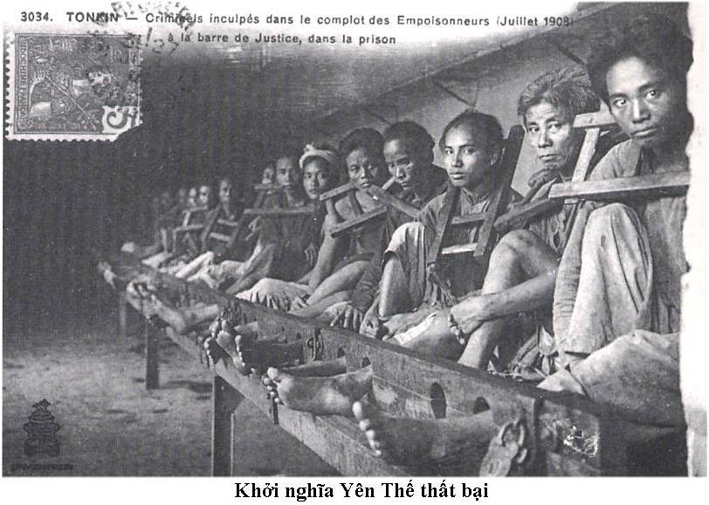
- Về văn hóa – xã hội
NÔ DỊCH NGU DÂN
NHÀ TÙ NHIỀU HƠN TRƯỜNG HỌC
Nhà tù Hỏa Lò – nơi giam giữ nhiều
người Việt Nam yêu nước
Notes:
14

Slide 15
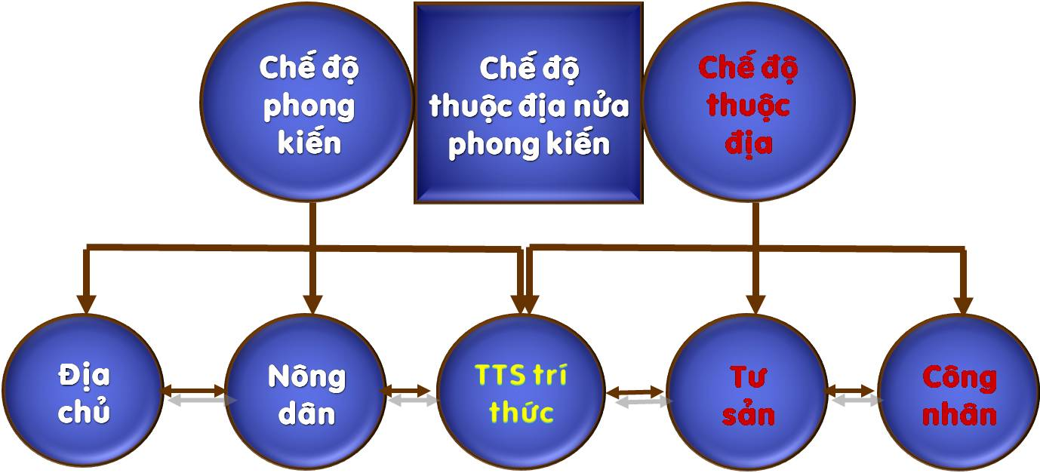
- Tình hình giai cấp và mâu thuẫn cơ bản trong xã hội Việt Nam
Các giai cấp trong xã hội
Notes:
15

Slide 16
THUỘC ĐỊA
DTVN
ĐQXL
NDVN
ĐCPK
Các mâu thuẫn cơ bản trong xã hội Việt Nam thời Pháp thuộc

Slide 17
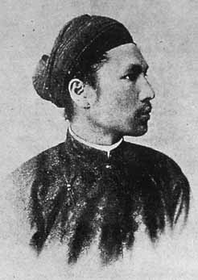
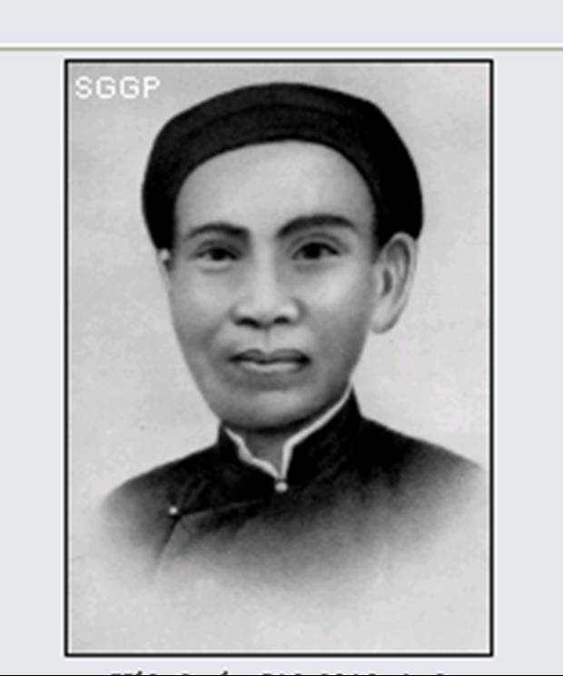
Phong trào yêu nước theo khuynh hướng phong kiến và tư sản cuối thế kỷ XIX đầu thế kỷ XX
Ba Đình
Bãi Sậy
Hương Khê
Vua Hàm Nghi
Các cuộc khởi nghĩa tiêu biểu trong phong trào Cần Vương (1885 – 1896)
Phan Đình Phùng – Lãnh tụ khởi nghĩa Hương Khê
Vua Hàm Nghi - Người khởi xướng phong trào Cần Vương

Slide 18
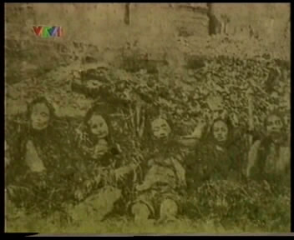
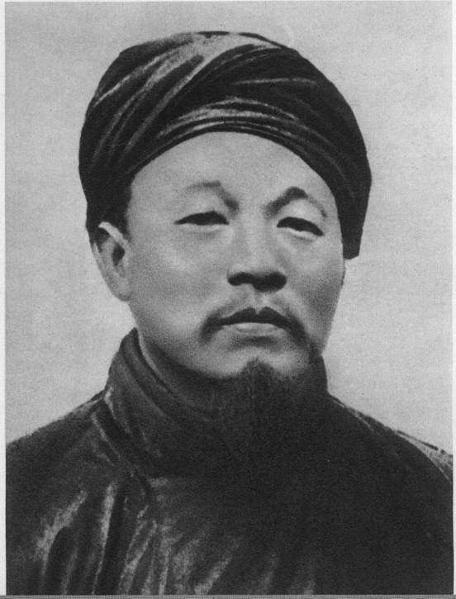
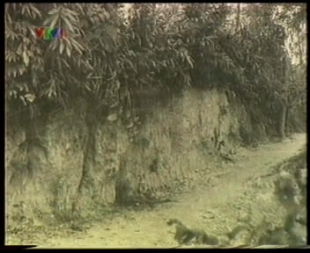
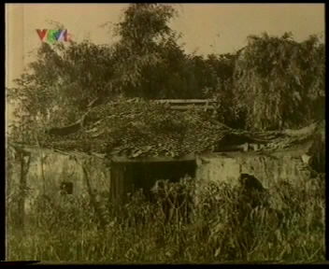

Khởi nghĩa Yên thế bị đàn áp
"MANG NẶNG CỐT CÁCH PHONG KIẾN"
Hào công sự của khởi nghĩa Yên Thế
Căn cứ Đề Thám
Lãnh tụ của phong trào Yên Thế - Hoàng Hoa Thám

Slide 19
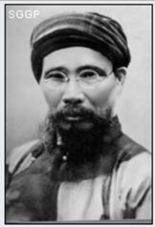

Phong trào Đông Du
Xu hướng bạo động
"Chẳng khác nào đuổi hổ cửa trước, rước beo cửa sau"
Chân dung nhà yêu nước Phan Bội Châu
(1867 – 1940)

Slide 20
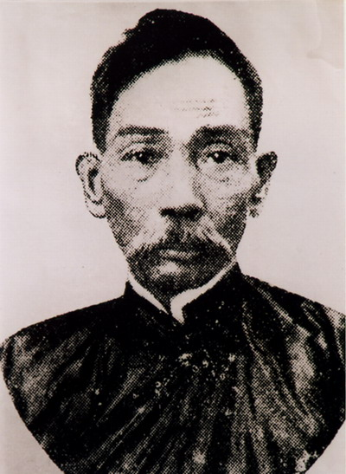
Phong trào Duy Tân
Xu hướng cải cách
"Chẳng khác gì đến xin giặc rủ lòng thương"
Nhà yêu nước Phan Chu Trinh (1872 – 1926)

Slide 21
Tóm lại:
Mục tiêu:
Giành độc lập dân tộc
Kết quả
Các cuộc đấu tranh đều thất bại
Nguyên nhân:
Hạn chế về giai cấp (phong kiến, tư sản), đường lối chính trị, hệ thống tổ chức thiếu chặt chẽ, chưa tập hợp được rộng rãi lực lượng của dân tộc.
Ý nghĩa
Thể hiện sự tiếp nối truyền thống yêu nước, kiên cường bất khuất vì độc lập tự do của dân tộc Việt Nam.
Tạo điều kiện thuận lợi cho việc tiếp nhận CN Mác – Lênin, quan điểm cách mạng Hồ Chí Minh
Là một trong 3 nhân tố dẫn đến sự ra đời của Đảng Cộng sản Việt Nam

Slide 22
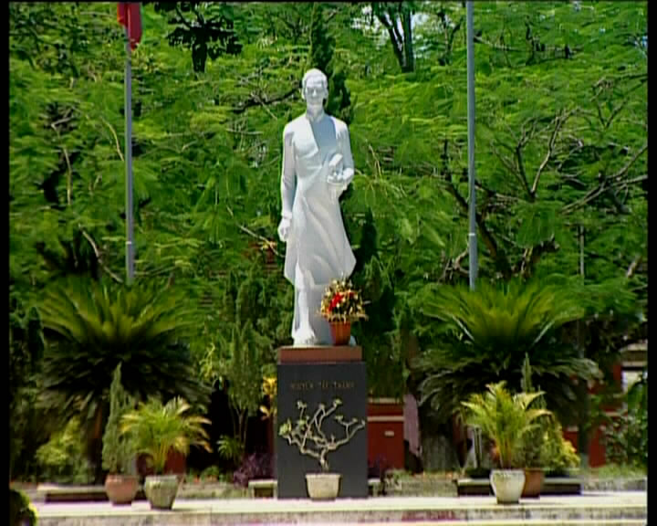
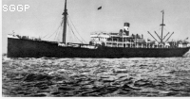
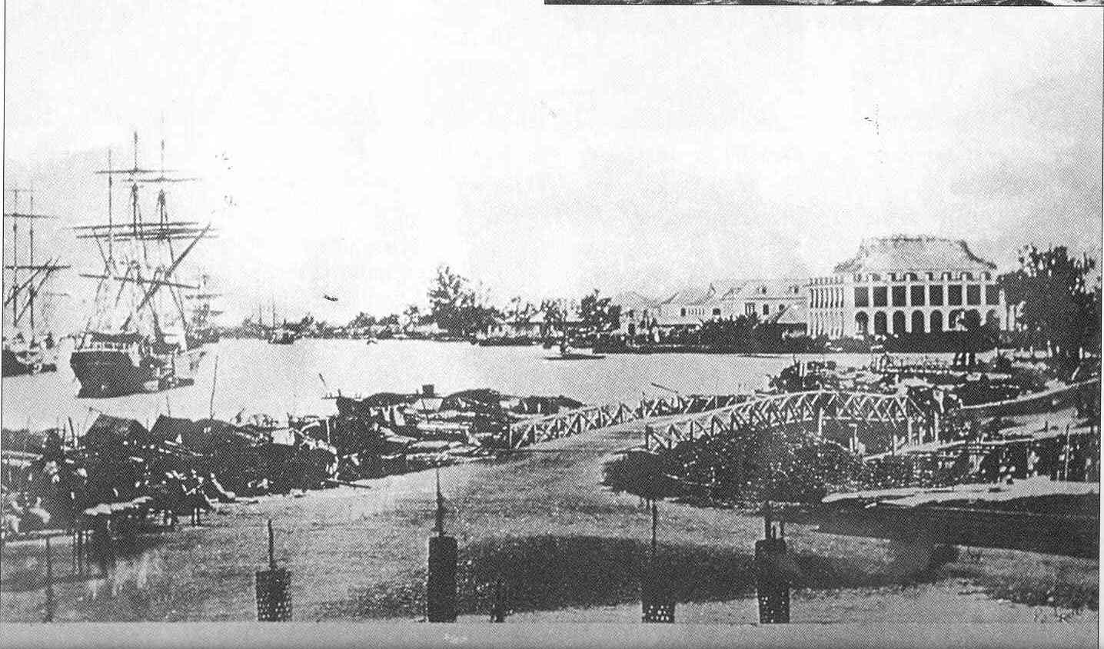
1.1.2. Nguyễn Ái Quốc chuẩn bị các điều kiện để thành lập Đảng
Ngày 5/6/1911 tại bến cảng Nhà Rồng, người thanh niên yêu nước Nguyễn Tất Thành đã lên chiếc tàu buôn của Pháp
(Latutsơ Tơrêvin)
Sang Phương Tây
tìm đường cứu nước

Slide 23
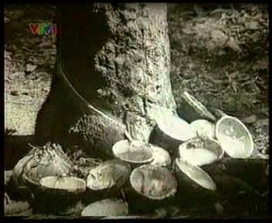
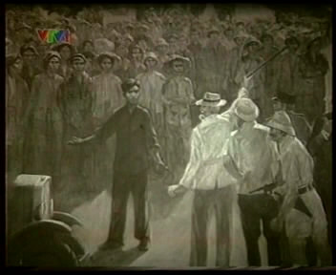
Phong trào yêu nước theo khuynh hướng vô sản: Trước năm 1925
Bãi công đòi tăng lương giảm giờ làm
Các hình thức đấu tranh của công nhân trong giai đoạn tự phát

Slide 24
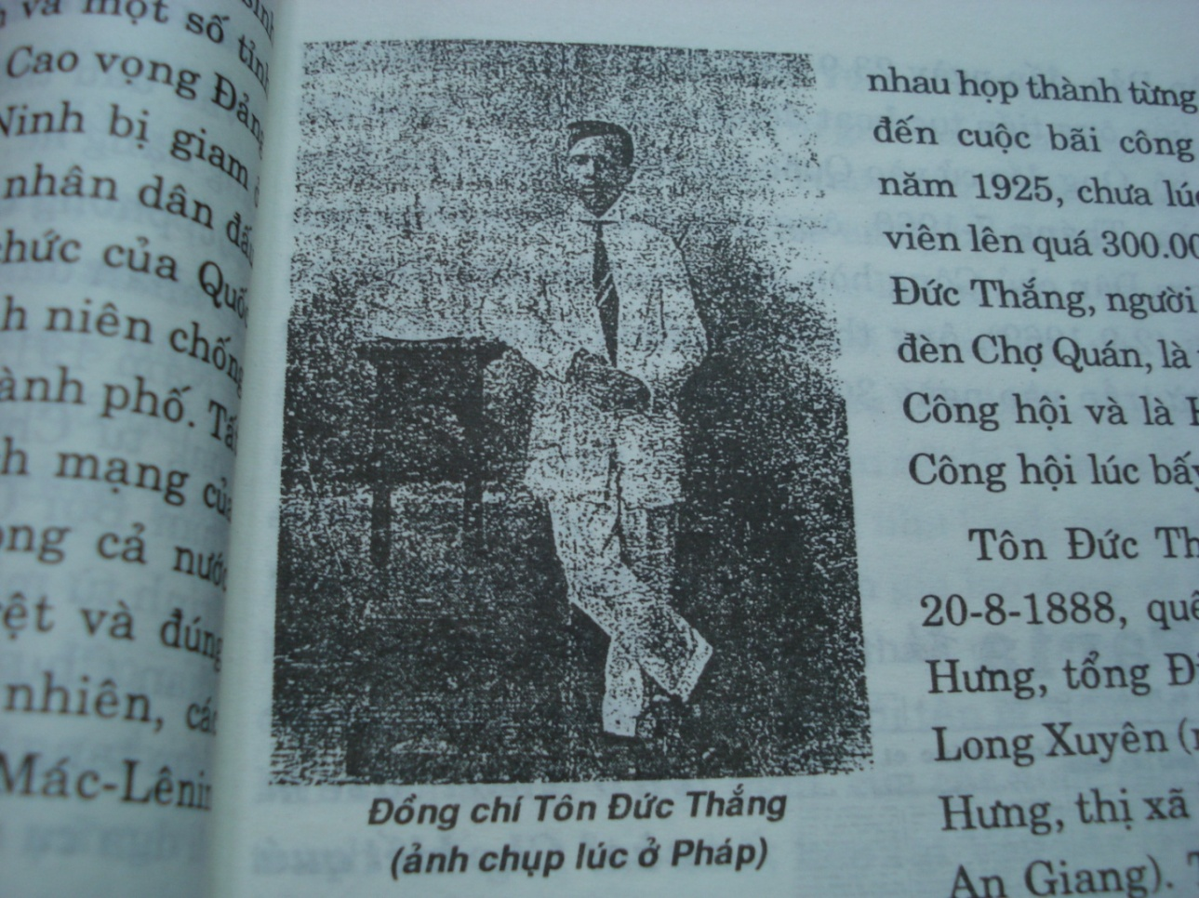
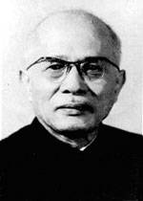
Phong trào yêu nước theo khuynh hướng vô sản: Sau năm 1925
ĐỒNG CHÍ TÔN ĐỨC THẮNG
(ẢNH CHỤP LÚC Ở PHÁP)
TÔN ĐỨC THẮNG
NGƯỜI SÁNG LẬP RA CÔNG HỘI ĐỎ SÀI GÒN
TỔ CHỨC CuỘC BÃI CÔNG CỦA CÔNG NHÂN BA SON

Slide 25
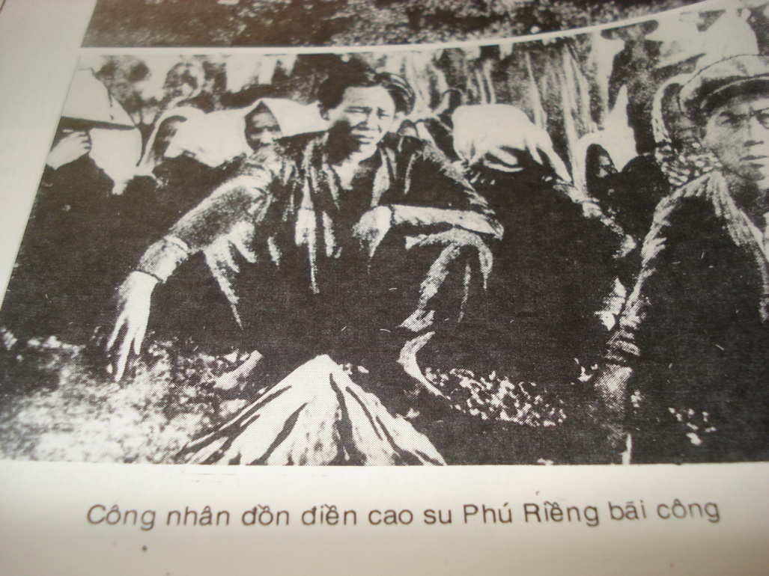
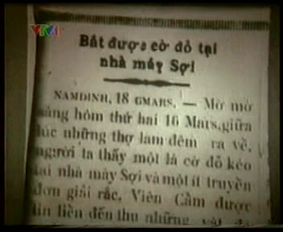
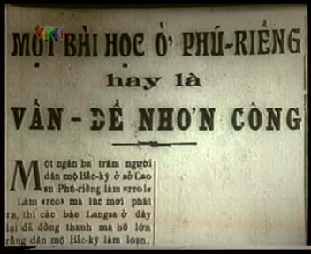
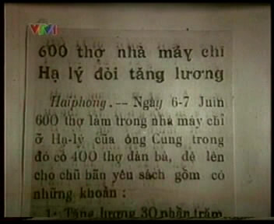
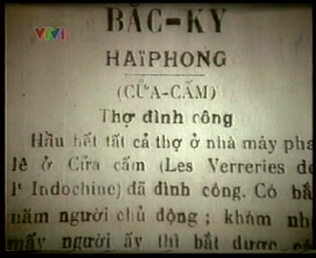
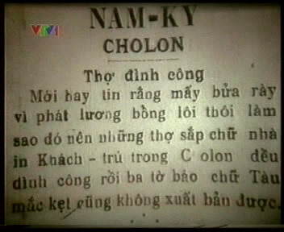
Phong trào yêu nước theo khuynh hướng vô sản: Sau năm 1925
Mét sè cuéc ®Êu tranh tiªu biÓu

Slide 26
Phong trào yêu nước theo khuynh hướng vô sản: Sau năm 1925
Trình độ
Kết hợp kinh tế với chính trị
C«ng nh©n VN
Bãi công đã phổ biến
Tự phát
Phong trµo
1918 1925 1929 Thời gian
Sơ đồ các giai đoạn phát triển công nhân Việt Nam từ 1918 - 1929

Slide 27
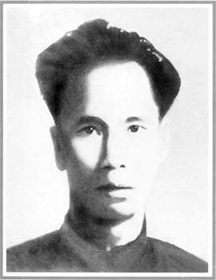
Phong trào yêu nước theo khuynh hướng vô sản: Sau năm 1925
“Là quả trứng từ đó nở ra con chim non cộng sản”
Hội Việt Nam cách mạng
thanh niên (6/1925)
Cộng sản đoàn (3/1925)
Nguyễn Ái Quốc thời kỳ hoạt động ở Trung quốc - Người sáng lập Hội Việt Nam cách mạng thanh niên
Tâm tâm xã (1923)

Slide 28
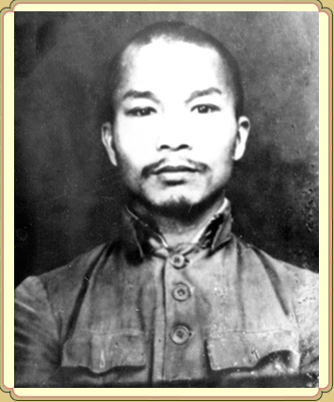
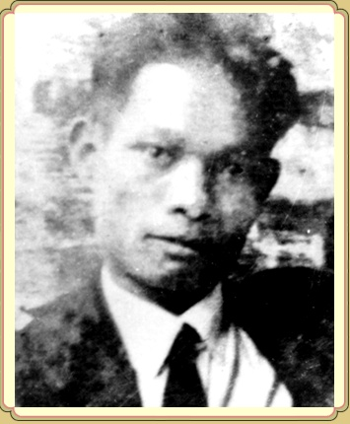
Phong trào yêu nước theo khuynh hướng vô sản: Sau năm 1925
CÁC ĐỒNG CHÍ ĐỨNG ĐẦU HỘI VIỆT NAM CÁCH MẠNG THANH NIÊN
TRONG THỜI KỲ ĐẦU
Nguyễn Ái Quốc
Lê Hồng Sơn
Hồ Tùng Mậu

Slide 29
Trong thời gian tồn tại 1925-1929, Hội Thanh niên được tổ chức theo nguyên tắc tập trung, dân chủ, theo quy luật tự phê bình và phê bình gần giống với Đảng Cộng sản, và đóng 3 vai trò rất quan trọng đối với cách mạng Việt Nam:
Truyền bá chủ nghĩa Mác - Lênin vào Việt Nam;
Đào tạo cán bộ cách mạng;
Lãnh đạo phong trào công nhân và phong trào yêu nước Việt Nam.

Slide 30
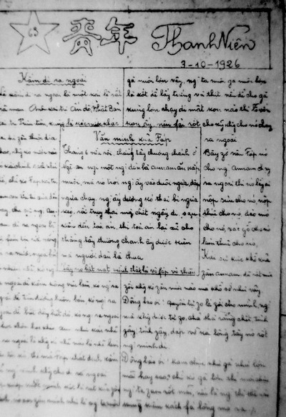
Phong trào yêu nước theo khuynh hướng vô sản: Sau năm 1925
BÁO "THANH NIÊN" - CƠ QUAN NGÔN LUẬN CỦA HỘI
Là tờ báo bí mật đầu tiên của người cách mạng Việt Nam, bằng chữ quốc ngữ, viết bằng giấy sáp, in bằng bàn in tay, mỗi lần in độ vài trăm tờ.

Slide 31
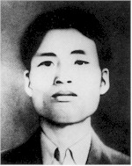


Phong trào yêu nước theo khuynh hướng vô sản: Sau năm 1925
PHONG TRÀO "VÔ SẢN HÓA"1928 - 1929
Ngô Gia Tự
Làm công nhân khuân
vác ở Sài Gồn
Nguyễn Văn Cừ
Làm ở mỏ than Mạo Khê
Nguyễn Đức Cảnh
Xuống Hải Phòng

Slide 32


1.1.3. Thành lập Đảng Cộng sản Việt Nam và Cương lĩnh chính trị đầu tiên của Đảng
Khách sạn Tân Hòa đường Bonord (nay là số 88 Lê Lợi, Tp HCM) tại phòng số 5 là nơi diễn ra Đại hội Kỳ bộ của Hội Việt Nam cách mạng thanh niên Nam Kỳ năm 1928

Slide 33



Sự ra đời các tổ chức cộng sản ở Việt Nam
Ngôi nhà số 5D, Hàm Long, Hà Nội – nơi thành lập chi bộ cộng sản đầu tiên của Viêt Nam 3/1929

Slide 34


Sự ra đời các tổ chức cộng sản ở Việt Nam
Ngôi nhà số 312 Khâm Thiên, Hà Nội – Nơi thành lập Đông Dương Cộng sản Đảng ở Bắc Kỳ ngày 17/6/1929

Slide 35

Sự ra đời các tổ chức cộng sản ở Việt Nam
“Phong cảnh Khách lầu”
Nơi thành lập An Nam cộng sản Đảng ở Nam Kỳ

Slide 36

Sự ra đời các tổ chức cộng sản ở Việt Nam
“Những người giác ngộ cộng sản chân chính trong Tân Việt Cách mệnh đảng trịnh trọng tuyên ngôn cùng toàn thể đảng viên Tân Việt cách mệnh đảng, toàn thể thợ thuyền, dân cày và lao khổ biết rằng chúng tôi chính thức thành lập ra
Đông Dương Cộng sản liên đoàn”
(Trích dẫn nội dung của bản Tuyên đạt năm 1929, Đảng Cộng sản
Việt Nam, Văn kiện Đảng toàn tập, NXB CTQG, tập 1, tr.404)

Slide 37
Sự ra đời các tổ chức cộng sản ở Việt Nam
An Nam CSĐ
8/1929
Đông Dương CSĐ
Hội Việt Nam cách mạng thanh niên
Đông Dương Cộng sản đảng
6/1929
Đông Dương
CSLĐ
An Nam
CSĐ
Đông Dương CSLĐ
9/1929
Hội Tân Việt
Mức độ ảnh hưởng của các tổ chức cộng sản ở Việt Nam 1929

Slide 38





Hội nghị thành lập Đảng Công sản Việt Nam và Cương lĩnh chính trị đầu tiên của Đảng

Slide 39
Hội nghị thành lập Đảng
Thời gian, địa điểm: Từ 6/1 - 7/2/1930, Hương Cảng – Trung Quốc
Thành phần: 1 ĐB của Quốc tế cộng sản, 2 ĐB của ĐDCSĐ, 2 ĐB của ANCSĐ
Nội dung: 5 điểm lớn
1. Bỏ mọi thành kiến cung đột cũ, thành thật hợp tác để thống nhất các nhóm cộng sản ở Đông Dương.
2. Định tên Đảng là Đảng Cộng sản Việt Nam
3. Thảo Chính cương và điều lệ sơ lược của Đảng
4. Định kế hoạch thực hiện việc thống nhất trong nước
5. Cử một Ban Trung ương lâm thời gồm chín người trong đó có 2 đại biểu chi bộ cộng sản Trung Quốc ở Đông Dương

Slide 40

Cương lĩnh chính trị đầu tiên của Đảng

Slide 41

Cương lĩnh chính trị đầu tiên của Đảng

Slide 42


Cương lĩnh chính trị đầu tiên của Đảng
Chánh cương vắn tắt của ĐCS Việt Nam
“….nên chủ trương làm tư sản dân quyền cách mạng và thổ địa cách mạng để đi tới xã hội cộng sản...
B- Về phương diện chính trị thì:
a) Đánh đổ đế quốc chủ nghĩa Pháp và bọn phong kiến.
b) Làm cho nước Nam được hoàn toàn độc lập.
c) Dựng ra Chính phủ công nông binh.
d) Tổ chức ra quân đội công nông.
- Văn kiện Đảng Tòan tập,tập 2 (1930),sđd,tr.2-3).
Trích dẫn một số nội dung của cương lĩnh đầu tiên

Slide 43





Cương lĩnh chính trị đầu tiên của Đảng
Mục
tiêu
Quan hệ
quốc tế
Nhiệm
vụ
Cương
lĩnh
tháng
hai
Phương
hướng
Lực
lượng
Những nội dung
cơ bản của
Cương lĩnh chính trị
đầu tiên
Lãnh
đạo

Slide 44
- Phương hướng chiến lược: “Chủ trương làm tư sản dân quyền cách mạng và thổ địa cách mạng để đi tới xã hội cộng sản”
- Nhiệm vụ:
Về Chính trị: Đánh đổ ĐQCN Pháp và bọn phong kiến làm cho nước Việt Nam được hoàn toàn độc lập, dựng ra chính phủ công nông binh, tổ chức ra quân đội công nông.
Về kinh tế: tịch thu toàn bộ sản nghiệp lớn của bọn đế quốc giao cho chính phủ công nông binh; thu hết ruộng đất của công chia cho dân cày nghèo, ....
Về Văn hoá- xã hội: Dân chúng được tự do tổ chức nam nữ được bình quyền, phổ thông giáo dục theo hướng công nông hoá.

Slide 45


- Lực lượng cách mạng
Đảng chủ trương tập hợp đại bộ phận giai cấp công nhân, nông dân và dựa vào hạng dân cày nghèo, lãnh đạo nông dân làm cách mạng ruộng đất; lôi kéo tiểu tư sản, trí thức, trung nông, tiểu TS đi về phe g/c vô sản. Đối với phú nông, trung tiểu địa chủ và tư bản An nam mà chưa rõ mặt phản cách mạng thì phải lợi dụng, ít lâu mới làm cho họ đứng trung lập. Bộ phận nào đã ra mặt phản cách mạng thì phải đánh đổ.
TOÀN THỂ DÂN TỘC

Slide 46


- Lãnh đạo cách mạng
“Giai cấp vô sản là lực lượng lãnh đạo, Đảng là đội tiền phong của vô sản giai cấp phải thu phục cho được đại bộ phận giai cấp mình, phải làm cho giai cấp mình lãnh đạo được dân chúng”
ĐẢNG CỘNG SẢN VIỆT NAM

Slide 47


- Quan hệ với phong trào cách mạng thế giới
Cách mạng Việt Nam là bộ phận của cách mạng
thế giới: " Liên kết với những dân tộc bị áp bức
và quần chúng VS trên toàn thế giới nhất là
quần chúng vô sản Pháp"
Mét sè thµnh viªn cña Quèc tÕ céng s¶n

Slide 48


1.1.4. Ý nghĩa lịch sử của việc thành Đảng Cộng sản Việt Nam
“Đảng đã cho ta một mùa xuân”

Slide 49


Quốc kỳ - Hội nghị xứ uỷ Nam Kỳ (khởi nghĩa Nam Kỳ)
Nguyễn Hữu Tiến vẽ
Chủ tịch Hồ Chí Minh – Người sáng lập và rèn luyện Đảng ta
Đảng kỳ

Slide 50
Chủ nghĩa Mác - Lênin
Phong trào yêu nước
Phong trào công nhân
Đảng Cộng sản Việt Nam
Khái quát sự ra đời của Đảng

Slide 51
Ý nghĩa Cương lĩnh:
1
2
3
Đáp ứng được yêu cầu cơ bản và cấp bách của nhân dân ta, phù hợp với xu thế phát triển của thời đại lịch sử mới.
Thể hiện sự nhận thức, vận dụng đúng đắn Chủ nghĩa Mác-Lênin vào thực tiễn cách mạng Việt Nam.
Trở thành ngọn cờ đoàn kết toàn Đảng, toàn dân.

Slide 52

1.2. Lãnh đạo quá trình đấu tranh giành chính quyền (1930 – 1945)
1.2.1. Phong trào cách mạng 1930 – 1931 và khôi phục phong trào 1932 - 1935
Hoàn cảnh lịch sử:
Phong trào Xô Viết - Nghệ Tĩnh
Khủng hoảng ở các nước TBCN 1929-1933 => tăng cường đàn áp, bóc lột dân tộc thuộc địa.
Liên Xô giành thắng lợi trong công cuộc CNH XHCN và phát triển kinh tế với tốc độ nhanh.
ĐCS Việt Nam vừa ra đời đã giành được uy tín.

Slide 53
Diễn biến:
Mở đầu bằng cuộc biểu tình ngày 1.5.1930 của công nhân khu công nghiệp Bến Thuỷ và nông dân 5 xã ven thành phố Vinh, dưới sự lãnh đạo của Xứ uỷ Trung Kỳ của Đảng Cộng sản Việt Nam. Từ đó đến tháng 8.1930, ở Nghệ Tĩnh có đến 97 cuộc bãi công và biểu tình của công nông, nổi bật là cuộc bãi công của công nhân Nhà máy Diêm kéo dài đã dẫn đến cuộc tổng bãi công của toàn thể công nhân khu công nghiệp Bến Thuỷ. Từ tháng 9/1930, các cuộc biểu tình vũ trang tự vệ quy mô lớn kết hợp với các yêu sách chính trị liên tiếp nổ ra của nông dân các huyện Nam Đàn, Thanh Chương, Can Lộc, Hưng Nguyên... làm cho bộ máy chính quyền đế quốc và tay sai ở cơ sở tê liệt, tan rã. Dưới sự lãnh đạo của các chi bộ đảng, tổ chức nông hội (xã bộ nông) ở những nơi đó đã nắm chính quyền với hình thức Xô viết. Chính quyền Xô viết đầu tiên được hình thành hàng loạt tại nhiều xã thuộc các huyện, thị xã: Thanh Chương, Nam Đàn, Anh Sơn, Nghi Lộc, Vinh - Bến Thuỷ, Can Lộc, Thạch Hà, Đức Thọ, Hưng Nguyên... Các chính quyền xô viết một mặt thi hành các chính sách mới, mặt khác phá bỏ hệ thống chính quyền cũ, trưng thu đất, thóc gạo, tiền bạc của các địa chủ, đồng thời đòi yêu sách với các chủ xưởng, chủ tàu. Nhưng những chính quyền chỉ tồn tại sau bốn, năm tháng do bị chính quyền của Pháp đàn áp và dập tắt.

Slide 54
Chính quyền Xô Viết (thành lập ở một số xã, huyện ở Nghệ An, Hà Tĩnh) thực hiện một số cải cách:
Về chính trị: Ban bố các quyền tự do, dân chủ cho nhân dân, giải quyết các vấn đề xã hội, xoá bỏ các luật lệ bất công và vô lý của đế quốc và tay sai
Về kinh tế: Chia lại ruộng đất công hợp lý, giảm tô, xoá nợ, bãi bỏ các thứ thuế vô lý của chế độ cũ, tổ chức nhân dân đắp đê phòng lụt, tu sửa cầu cống, giúp đỡ nhau trog sản xuất
Về văn hoá – xã hội: Bài trừ mê tín dị đoan, xoá bỏ các tệ nạn xã hội, tổ chức học chữ quốc ngữ, đọc sách báo cách mạng

Slide 55
Ý nghĩa
Là cao trào đầu tiên do Đảng lãnh đạo, là cuộc đấu tranh mang tính dân tộc và giai cấp quyết liệt nhằm giải quyết các mâu thuẫn và lần đầu tiên giải quyết vấn đề giành chính quyền bằng bạo lực
Hình thành các Xã bộ nông, Thôn bộ nông – chính quyền cách mạng công – nông đầu tiên xuất hiện ở Nghệ Tĩnh
Quy mô lớn, thu hút hàng triệu người tham gia trên phạm vi cả nước, phát triển tới đỉnh cao là ở Nghệ Tĩnh
Lực lượng: Khối liên minh công nông hình thành, đem lại niềm tin ở khả năng cách mạng dưới sự lãnh đạo của Đảng.

Slide 56
THẢO LUẬN
1. Hoàn cảnh lịch sử, nội dung cơ bản và những hạn chế của Luận cương chính trị 10/1930
2. So sánh Chánh cương vắn tắt, sách lược vắn tắt được thông qua tại Hội nghị thành lập Đảng và Luận cương của Đảng 10/1930?

Slide 57
Luận cương Chính trị tháng 10-1930
Hoàn cảnh lịch sử:
Sau hội nghị thành lập Đảng, cương lĩnh và điều lệ của Đảng được bí mất đưa vào quần chúng, phong trào CM phát triển mạnh mẽ.
4/1930 đ/c Trần Phú từ Mátxítcơva về nước và được bầu vào BCH Trung ương lâm thời và được giao soạn thảo Luận cương chính trị.

Slide 58


Nội dung luận cương chính trị 10/1930
Đổi tên thành ĐCS Đông Dương
Thông qua luận cương mới

Slide 59
Nội dung Luận Cương mới:
Phương hướng chiến lược: Lúc đầu là cách mạng tư sản dân quyền, có tính chất thổ địa và phản đế sau đó sẽ tiếp tục phát triển bỏ qua thời kỳ tư bổn mà tranh đấu thẳng lên con đường XHCN.
Về mâu thuẫn giai cấp ở Đông Dương: một bên là thợ thuyền, dân cày và các phần tử lao khổ với một bên là địa chủ phong kiến và tư bản và Đế quốc
Tính chất của cách mạng Đông Dương: Lúc đầu là một cuộc cách mạng tư sản dân quyền...có tính chất thổ địa và phản đế sau đó phát triển bỏ qua thời kỳ tư bản tiến thẳng lên con đường XHCN
Notes:
59

Slide 60
Nhiệm vụ của cách mạng tư sản dân quyền: đánh đổ các di tích phong kiến để thực hành thổ địa cách mạng triệt để và đánh đổ đế quốc làm cho Đông Dương hoàn toàn độc lập.
Luận cương nhấn mạnh “Vấn đề thổ địa là cái cốt của cách mạng tư sản dân quyền”
Về lực lượng cách mạng: GCVS và ND là hai động lực chính nhưng vô sản có cầm quyền thì cách mạng mới thắng lợi được.
Các giai cấp khác: TS thương nghiệp và công nghiệp đứng về phía đế quốc, bộ phận thủ công nghiệp trong giai cấp tiểu TS có thái độ do dự, tiểu TS thương gia không tán thành cách mạng, tiểu TS trí thức có xu hướng cải lương.

Slide 61
Về phương pháp cách mạng: Nhấn mạnh sự cần thiết phải dùng bạo lực cách mạng
Về quan hệ quốc tế: Cách mạng Đông Dương là một bộ phận của cách mạng thế giới. Vô sản Đông Dương phải liên lạc mật thiết với vô sản thế giới, nhất là vô sản Pháp, với quân chúng cách mạng ở các nước thuộc địa.

Slide 62

Hạn chế của Luận cương 10/1930
CHƯA
COI TRỌNG
VẤN ĐỀ
DÂN TỘC
CHƯA
ĐOÀN KẾT
RỘNG RÃI
Phương
hướng
chiến lược
Nhiệm
vụ
Lực
lượng
Đảng
lãnh đạo
Trần Phú
Tổng bí thư đầu
tiên của Đảng
(1930 – 1931)
Phương
pháp
bạo lực
Đoàn kết
quốc tế
Nội dung của luận cương tháng 10/1930

Slide 63
So sánh Chánh cương vắn tắt, sách lược vắn tắt được thông qua tại Hội nghị thành lập Đảng và Luận cương của Đảng 10/1930
Giống:
Phương hướng chiến lược: Làm cách mạng tư sản dân quyền và thổ địa cách mạng để đi tới xã hội cộng sản
Nhiệm vụ và mục tiêu là Chống đế quốc và phong kiến làm cho nước Nam được hoàn toàn độc lập
Tính chất của cách mạng: Lúc đầu là cuộc cách mạng tư sản dân quyền sau đó tiếp tục phát triển bỏ qua thời kỳ tư bản thẳng tiến lên con đường XHCN

Slide 64
Phương pháp cách mạng: sử dụng bạo lực cách mạng. Tuyệt đối không đi vào con đường thỏa hiệp
Về lực lượng lãnh đạo cách mạng: Giai cấp vô sản thông qua đội tiên phong là ĐCS
Về quan hệ quốc tế: CM Việt Nam và CM Đông Dương là một bộ phận của CM vô sản thế giới.

Slide 65
Khác:
Không nêu được mâu thuẫn chủ yếu cần giải quyết của xã hội Việt Nam là mâu thuẫn giữa DTVN với ĐQ Pháp và bọn tay sai, do đó không đặt nhiệm vụ chống đế quốc lên hàng đầu
Đánh giá không đúng vai trò cách mạng của tầng lớp tiểu tư sản và mặt yêu nước của tư sản dân tộc, chưa thấy được khả năng phân hóa và lôi kéo một bộ phận địa chủ vừa và nhỏ trong cách mạng giải phóng dân tộc => chưa đoàn kết rộng rãi

Slide 66

Chủ trương khôi phục tổ chức Đảng và phong trào CM
Khôi phục
lại ĐCS
PHÂN TÍCH TÌNH HÌNH
ĐỀ RA NHIỆM VỤ MỚI
Lê Hồng Phong
Tổng bí thư của Đảng
(1935 – 1936)

Slide 67
ĐẠI HỘI LẦN THỨ NHẤT ĐẢNG CỘNG SẢN ĐÔNG DƯƠNG
Hoàn cảnh lịnh sử:
Tình hình chính trị thế giới có nhiều biến động sâu sắc, phong trào cộng sản và công nhân quốc tế tiếp tục phát triển
Khủng hoảng kinh tế 1929-1933 => một số nước thực hiện cải cách kinh tế (Anh, Pháp, Mỹ), một số nước phát xít hoá bộ máy nhà nước (Đức, Ý, Nhật...)
Ở trong nước, các tổ chức Đảng được kiện toàn khắp Bắc, Trung, Nam kỳ

Slide 68
Nội dung đại hội:
- Họp từ ngày 27-31/3/1935 tại Ma Cao, Trung Quốc
- Thảo luận và thông qua nhiều văn kiện liên quan đến các hoạt động của Đảng, trong đó quan trọng nhất là nghị quyết chính trị của Đại hội
- Nội dung Nghị quyết: Đề ra 3 nhiệm vụ:
+ Củng cố và phát triển đảng
+ Thu phục đông đảo quần chúng
+ Đảng lãnh đạo phong trào chống chiến tranh Đế quốc
- Lê Hồng Phong được bầu làm Tổng bí thư, bầu đoàn đại biểu tham dự Đại hội VII Quốc tế cộng sản

Slide 69



1.2.2. Phong trào dân chủ 1936-1939
Hoàn cảnh lịch sử và chủ trương của Đảng
Tình hình thế giới
PHÁT
XÍT
ĐỨC
PHÁT XÍT
TÂY
BAN NHA
PHÁT
XÍT
ITALIA
PHÁT
XÍT
NHẬT
Fascio
(Bó vũ trang chiến đấu)
Fascist
(Phát xít)
Fascism
(Chủ nghĩa phát xít)
Mussolini (Ý)
Hittle – Quốc trưởng của
Đức quốc xã
Trục phát xít
Berlin – Roma - Tokyo

Slide 70




ĐẠI HỘI LẦN THỨ VII CỦA QUỐC TẾ CỘNG SẢN (7/1935)
KẺ THÙ CHÍNH CHỦ NGHĨA
PHÁT XÍT
NHIỆM VỤ CHÍNH: DÂN CHỦ HOÀ BÌNH.
THÀNH LẬP MẶT TRẬN NHÂN DÂN
QUANG CẢNH ĐẠI HÔI VII CỦA QUỐC TẾ CỘNG SẢN VÀ G. DIMITƠRỐP TBT BAN CHẤP HÀNH QTCS
Lê Hồng Phong
Nguyễn Thị Minh Khai

Slide 71
Tình hình trong nước
Kinh tế: Được phục hồi (tuy nhiên vẫn còn nghèo nàn và lạc hậu
Xã hội: Đời sống nhân dân vẫn gặp nhiều khó khăn => có nguyện vọng tự do,cơm áo, hòa bình
Chính trị: Hệ thống tổ chức của Đảng và các cơ sở cách mạng của quần chúng đã được khôi phục.

Slide 72
Chủ trương và nhận thức mới của Đảng
7/1936 Hội nghị Ban Chấp hành Trung ương Đảng Cộng sản Đông Dương diễn ra tại Thượng Hải – Trung Quốc do Lê Hồng Phong chủ trì.
- Về kẻ thù của cách mạng: Bọn phản động thuộc địa và bè lũ tay sai của chúng.
Về nhiệm vụ trước mắt của CM: Chống phát xít, chống chiến tranh đế quốc, chống bọn phản động thuộc địa và tay sai, đòi tự do, dân chủ, cơm áo, hòa bình.
Về Lực lượng: Thành lập mặt trận thống nhất nhân dân phản đế Đông Dương
Về đoàn kết quốc tế: Đoàn kết chặt chẽ với giai cấp công nhân và Đảng cộng sản Pháp.

Slide 73
- Về hình thức tổ chức và biện pháp đấu tranh: đấu tranh công khai, hợp pháp và bán công khai, bán hợp pháp …
- Về quan hệ giữa hai nhiệm vụ dân tộc và dân chủ: thể hiện trong văn kiện Chung quanh vấn đề chiến sách mới (10/1936): “Cuộc giải phóng dân tộc không nhất định phải kết chặt với cuộc cách mạng điền địa. Nghĩa là không thể nói rằng: muồn đánh đổ Đế quốc cần phải phát triển cách mạng điền địa, muốn giải quyết vấn đề điền địa cần phải đánh đổ đế quốc. Lý thuyết ấy có phần không xác đáng”

Slide 74


Một số tờ báo trong thời kỳ đấu tranh dân chủ 1936 - 1939

Slide 75



Báo dân chúng – cơ quan ngôn luận của Đảng Cộng sản Đông Dương, lần đầu tiên phát hành công khai tại Sài Gòn, mỗi ngày từ 5.000 đến 15.000 bản

Slide 76


Trụ sở báo tin tức – cơ quan ngôn luận của Mặt trận dân chủ Đông Dương

Slide 77


Mít tinh quần chúng ngày 1/5/1938 tại khu Đấu Xảo Hà Nội
(Nay là cung văn hóa lao động Hữu Nghị)

Slide 78
Nội dung | ĐT đòi quyền tự do, dân sinh, dân chủ | ĐT nghị trường | ĐT trên lĩnh vực báo chí
Hình thức | Hội họp, mít tinh... | - Đưa người của mặt trận dân chủ Đông Dương ra ứng cử - Dùng báo chí vận động nhân dân ủng hộ | - Xuất bản báo công khai, sách chính trị - lý luận...
Mục tiêu | Đòi quyền tự do, dân sinh, dân chủ | - Mở rộng lực lượng của mặt trận Vạch trần chính sách phản động của địch Bênh vực quyền lợi của nhân dân | - Tuyên truyền đường lối của Đảng - Hướng dẫn phong trào đấu tranh của quần chúng
Kết quả - Ý nghĩa | - Pháp nới lỏng quyền tự do, dân chủ, thả tù chính trị Thức tỉnh quần chúng Đảng có kinh nghiệm trong đấu tranh công khai | Đảng tham gia đấu tranh công khai | Quần chúng nhân dân được giác ngộ về con đường cách mạng của Đảng

Slide 79
Tóm lại:
- Những năm 1936-1939, chủ trương mới của Đảng đã giải quyết đúng đắn mối quan hệ giữa mục tiêu chiến lược và mục tiêu cụ thể trước mắt của cách mạng
- Lực lượng cách mạng được mở rộng: Công nhân, nông dân, trí thức tiểu tư sản, thợ thủ công, buôn bán nhỏ...

Slide 80


1.2.3. CHỦ TRƯƠNG ĐẤU TRANH TỪ NĂM 1939 ĐẾN NĂM 1945

Slide 81


Bối cảnh lịch sử và chủ trương chiến lược mới của Đảng
Tình hình thế giới và trong nước
- Tình hình thế giới: Chiến tranh thế giới thứ 2 bùng nổ
Đức tấn công Ba Lan (9/1939), 2 ngày sau, Anh, Pháp tuyên chiến với Đức, 6/1940 Pháp đầu hàng Đức

Slide 82


6/1941 phát xít Đức tấn công Liên Xô

Slide 83



8/12/1941, Mỹ tuyên chiến với Nhật, chiến tranh Thái Bình Dương bùng nổ
7/12/1941, Nhật tấn công Mỹ tại hạm đội Trân Châu Cảng (Hawaii)

Slide 84




- Tình hình trong nước
Ở Đông Dương, thực dân Pháp tăng cường khủng bố và đàn áp Đảng Cộng sản Đông Dương
9/1940: Nhật vào Đông Dương và bắt tay với Pháp cùng cai trị Đông Dương
Phan Đăng Lưu
Hà Huy Tập
Nguyễn Văn Cừ
Nguyễn Thị
Minh Khai
Võ Văn Tần
Lê Hồng Phong hy sinh
trong nhà tù Côn Đảo
Hoàng Văn Thụ

Slide 85

NGUYỄN ÁI QUỐC BỊ BẮT
Ở TRUNG QUỐC 8 - 1942
Ở Đông Dương, thực dân Pháp tăng cường khủng bố và đàn áp Đảng Cộng sản Đông Dương
Trên đời nghìn vạn điều cay đắng
Cay đắng chi bằng mất tự do?
(Hồ Chí Minh)
“Nhật ký trong tù” Bác viết
trong nhà tù Tưởng Giới Thạch

Slide 86
Hội nghị BCH TW Đảng Cộng sản Đông Dương (11/1939)
(Tổ chức tại Bà Điểm - Hóc Môn – Gia Định)
Mục tiêu chiến lược trước mắt: Đánh đổ đế quốc Pháp, giải phóng các dân tộc Đông Dương, làm cho Đông Dương hoàn toàn độc lập.
Khẩu hiệu
- Tạm gác khẩu hiệu “Cách mạng ruộng đất” thay bằng khẩu hiệu “Chống địa tô cao, chống cho vay lãi nặng, tịch thu ruộng đất của đế quốc và địa chủ phản bội quyền lợi dân tộc chia cho dân cày.
Lực lượng: Thành lập mặt trận thống nhất dân tộc phản đế Đông Dương (Tập hợp tất cả các dân tộc, giai cấp, đảng phái, cá nhân yêu nước ở ĐD)
Phương pháp: Trực tiếp đánh đổ Đế quốc Pháp, tay sai, chuyển từ đấu tranh công khai, hợp pháp sang đấu tranh bí mật, bất hợp pháp.
=> Ý nghĩa: Chuyển hướng chỉ đạo chiến lược của Đảng CSĐD. Bước đầu khắc phục được những hạn chế của luận cương tháng 10/1930, trở về với tính đúng đắn của cương lĩnh 2/1930

Slide 87
Những cuộc đấu tranh mở đầu thời kỳ mới
Khởi nghĩa Bắc Sơn (9/1940)
Nhật vào Đông Dương => Đánh vào Lạng Sơn => Quân Pháp bỏ chạy qua vùng Bắc Sơn
Nhân dân Bắc Sơn nổi dậy đánh Pháp
Kết quả: Bị đàn áp
Ý nghĩa: Để lại bài học về khởi nghĩa vũ trang; bài học về chọn thời cơ khởi nghĩa và hình thành đội du kích Bắc Sơn
Khởi nghĩa Nam Kỳ (11/1940)
Người Việt bị bắt đi lính làm bia đỡ đạn
Xứ ủy Nam Kỳ quyết định khởi nghĩa
Kết quả: bị đàn áp

Slide 88
Nội dung chủ trương chuyển hướng chỉ đạo chiến lược
(5/1941 - Hội nghị lần thứ tám BCH TW Đảng khóa I)
Thứ nhất, đưa nhiệm vụ giải phóng dân tộc lên hàng đầu.
- Giải quyết mâu thuẫn cấp bách là: mâu thuẫn giữa dân tộc ta với đế quốc, phát xít Pháp - Nhật
- Tiếp tục khẩu hiệu: “Tịch thu ruộng đất của bọn đế quốc và Việt gian chia cho dân cày nghèo”, “Chia lại ruộng đất cho công bằng và giảm tô, giảm tức”

Slide 89


Thứ hai, thành lập mặt trận Việt Minh thay cho Mặt trận thống nhất dân tộc phản đế Đông Dương
“Làm cho nước Việt Nam được hoàn toàn độc lập, dân Việt Nam được sung sướng, tự do”
19/5/1941,Việt Nam độc lập đồng minh hội( mặt trận Việt Minh) thành lập, 25/10/1941 công bố 10 chính sách
Phim giới thiệu về mặt trận Việt Minh một chặng đường vẻ vang

Slide 90

Đổi tên các Hội phản đế thành Hội cứu quốc (Công nhân cứu quốc, nông dân cứu quốc, thanh niên cứu quốc, phụ nữ cứu quốc...)

Slide 91
Ý nghĩa của mặt trận Việt Minh
- Tập hợp được đông đảo quần chúng nhân dân, củng cố khối đoàn kết toàn dân
- Phát triển các đoàn thể cứu quốc trong mặt trận Việt Minh => lực lượng vũ trang cách mạng đã từng bước được hình thành và phát triển.

Slide 92



Thứ ba, Quyết định xúc tiến chuẩn bị khởi nghĩa vũ trang
- Phát triển lực lượng cách mạng bằng các đội du kích
Du kích Ba Tơ
Du kích Củ Chi
Du kích Bắc Sơn

Slide 93



7/1942-2/1943, Liên Xô thắng lớn trong chiến dịch Xtalingrat
Tạo bước ngoặt xoay chuyển cục diện chiến tranh

Slide 94




MỘT SỐ TỜ BÁO TUYÊN TRUYỀN CỦA ĐẢNG VÀ MẶT TRẬN TRONG GIAI ĐOẠN NÀY

Slide 95




- Thành lập đội Việt Nam tuyên truyền giải phóng quân
CHỈ THỊ THÀNH LẬP, LỄ THÀNH LẬP, CỜ VÀ VŨ KHÍ CỦA ĐỘI VIỆT NAM TUYÊN TRUYỀN GIẢI PHÓNG QUÂN (22/12/1944)

Slide 96
Chỉ thị thành lập Đội Việt Nam Tuyên truyền Giải phóng quân
1. Tên: Đội Việt Nam Tuyên truyền Giải phóng quân nghĩa là chính trị trọng hơn quân sự. Nó là đội tuyên truyền. Vì muốn có kết quả thì về quân sự, nguyên tắc chính là tập trung lực lượng,cho nên,theo chỉ thị mới của Đoàn thể, sẽ chọn lọc trong hàng ngũ những du kích Cao - Bắc - Lạng số cán bộ và đội viên kiên quyết, hăng hái nhất và sẽ tập trung một phần lớn vũ khí để lập ra đội chủ lực.
Vì cuộc kháng chiến của ta là cuộc kháng chiến của toàn dân cần phải động viên toàn dân, vũ trang toàn dân,cho nên trong khi tập trung lực lượng để lập một đội quân đầu tiên, cần phải duy trì lực lượng vũ trang trong các địa phương cùng phối hợp hành động và giúp đỡ về mọi phương diện. Đội quân chủ lực trái lại có nhiệm vụ dìu dắt các đội vũ trang của địa phương, giúp đỡ huấn luyện, giúp đỡ vũ khí nếu có thể được,làm cho các đội này trưởng thành mãi lên.
2. Đối với các đội vũ trang địa phương: Đưa cán bộ địa phương về huấn luyện, tung các cán bộ đã huấn luyện đi các địa phương, trao đổi kinh nghiệm, liên lạc thông suốt, phối hợp tác chiến.
3. Về chiến thuật: Vận dụng lối đánh du kích, bí mật, nhanh chóng, tích cực, nay đông, mai tây, lai vô ảnh, khứ vô tung.
Đội Việt Nam Tuyên truyền giải phóng quân là đội quân đàn anh, mong cho chóng có những đội đàn em khác.
Tuy lúc đầu quy mô của nó còn nhỏ, nhưng tiền đồ của nó rất vẻ vang. Nó là khởi điểm của Giải phóng quân, nó có thể đi suốt từ Bắc chí Nam, khắp đất nước Việt Nam chúng ta.
Tháng 12 năm 1944 Hồ Chí Minh

Slide 97
Đội Việt Nam tuyên truyền giải phóng quân
- Thành lập 22/12/1944
- Là đội quân chủ lực của Mặt trận Việt Minh
- Có 34 đồng chí là đội viên đầu tiên (5 người dân tộc Kinh, 29 người dân tộc thiểu số)

Slide 98

Tháng 10/1944, Hồ Chí Minh gửi thư cho đồng bào toàn quốc:
“Cơ hội cho dân tộc ra giải phóng chỉ trong một năm hoặc một năm rưỡi nữa. Thời gian gấp. Ta phải làm cho nhanh”
Hồ Chí Minh toàn tập, NXB CTQG, 2002, tập 2, tr.505-506

Slide 99
Ý nghĩa của sự chuyển hướng chỉ đạo chiến lược
- Về lý luận:
+ Đã thể hiện đường lối đúng đắn,tinh tần độc lập, sáng tạo, tự chủ của Đảng ta. Ban chấp hành trung ương Đảng ta đã hoàn thiện việc chuyển hướng chỉ đạo chiến lược để giải quyết mục tiêu độc lập dân tộc và đề ra nhiều chủ trương đúng đắn để thực hiện mục tiêu ấy.
+ Đường lối đúng đắn của Đảng là lá ngọn cờ dẫn đường cho nhân dân ta tiến lên giành thắng lợi trong sự nghiệp đánh pháp, đuổi Nhật, giành độc lập tự do.

Slide 100
- Về thực tiễn:
+ Thực hiện nghị quyết của Đảng,ta đẩy mạnh việc xây dựng các tổ chức cứu quốc của quần chúng, đẩy nhanh phát triển lực lượng chính trị và phong trào đấu tranh của quần chúng.
+ Trên cơ sở lực lượng chính trị của quần chúng, Đảng dã chỉ đạo cho việc vũ trang cho quần chúng, từng bước tổ chức, xây dựng lưc lượng vũ trang nhân dân, căn cứ địa thành lập.
+ Công việc chuẩn bị khởi nghĩa vũ trang diên ra sôi nổi,đã cổ vũ thúc đẩy mạnh mẽ phong trào cách mạng quần chúng vùng lên đấu tranh giành chính quyền.

Slide 101
Tổng khởi nghĩa giành chính quyền
Phát động Cao trào kháng Nhật, cứu nước và đẩy mạnh khởi nghĩa từng phần
9-12/3/1945, Ban thường vụ TW Đảng họp Hội nghị mở tại làng Đình Bảng (Bắc Ninh) đưa ra:
Chỉ thị "Nhật - Pháp bắn nhau và
hành động của chúng ta"

Slide 102
- Điều kiện tổng khởi nghĩa chưa chín muồi
- Kẻ thù: phát xít Nhật
- Thay đổi khẩu hiệu “Đánh đuổi phát xít Nhật - Pháp“ bằng khẩu hiệu “Đánh đuổi phát xít Nhật“
Phương châm đấu tranh: Phát động chiến tranh du kích giải phóng từng vùng và mở rộng căn cứ địa cách mạng
Thời cơ để tiến hành khởi nghĩa: Khi quân đồng minh vào Đông Dương đánh Nhật hoặc khi cách mạng Nhật bùng nổ.
Nêu cao tinh thần dựa vào sức mình là chính
Phát động cao trào kháng Nhật cứu nước

Slide 103
Chủ trương phát động Tổng khởi nghĩa
Ngày 12/8/1945, uỷ ban lâm thời khu giải phóng hạ lệnh tổng khởi nghĩa
Ngày 13/8/1945, Ủy ban khởi nghĩa thành lập, phát đi lệnh tổng khởi nghĩa.
Ngày 14 và 15/8/1945, Hội nghị toàn quốc của Đảng cộng sản Đông Dương họp tại Tân trào (Tuyên Quang). Hội nghị quyết định phát lệnh tổng khởi nghĩa trên phạm vi cả nước, khẩu hiệu đấu tranh lúc này là: Phản đối xâm lược! Hoàn toàn độc lập! Chính quyền nhân dân!
Thông qua 10 chính sách của Mặt trận Việt Minh và thành lập Uỷ ban giải phóng dân tộc Việt Nam do Hồ Chí Minh làm chủ tịch

Slide 104
10 chính sách lớn của Mặt trận Việt Minh
1- Giành lấy chính quyền, xây dựng một nước Việt Nam dân chủ cộng hoà trên nền tảng hoàn toàn độc lập. 2- Võ trang nhân dân. Phát triển Quân giải phóng Việt Nam. 3- Tịch thu tài sản của giặc nước và của Việt gian, tuỳ từng trường hợp sung công làm của quốc gia hay chia cho dân nghèo. 4- Bỏ các thứ thuế do Pháp, Nhật đặt ra; đặt một thứ thuế công bằng và nhẹ. 5- Ban bố những quyền của dân, cho dân: nhân quyền; tài quyền (quyền sở hữu); dân quyền; quyền phổ thông đầu phiếu, quyền tự do dân chủ (tự do tín ngưỡng, tự do tư tưởng, ngôn luận, hội họp, đi lại), dân tộc bình quyền, nam nữ bình quyền. 6 - Chia lại ruộng đất cho công bằng, giảm địa tô, giảm lợi tức, hoãn nợ, cứu tế nạn dân. 7 - Ban bố Luật lao động: ngày làm 8 giờ, định lương tối thiểu, đặt xã hội bảo hiểm. 8 - Xây dựng nền kinh tế quốc dân, phát triển nông nghiệp. Mở mang Quốc gia ngân hàng. 9 - Xây dựng nền quốc dân giáo dục, chống nạn mù chữ, phổ thông và cưỡng bách giáo dục đến bậc sơ cấp, kiến thiết nền văn hoá mới. 10 - Thân thiện và giao hảo với các nước Đồng mình và các nước nhược tiểu dân tộc để giành lấy sự đồng tình và sức ủng hộ của họ.

Slide 105
THƯ KÊU GỌI ĐỒNG BÀO VÀ CHIẾN SĨ CẢ NƯỚC
“Giờ quyết định cho vận mệnh của dân tộc đã đến toàn quốc đồng bào hãy đứng dậy đem sức ta mà giải phóng cho ta, ai có súng dùng súng, ai có gươm dùng gươm, ai không có súng có gươm thì dùng quốc thuổng, gậy gộc... ”
(Hồ Chí Minh)
Chỉ trong vòng 15 ngày (14- 28/8/1945), cuộc Tổng khởi nghĩa đã thành công trên cả nước, chính quyền về tay nhân dân

Slide 106

“…Nước Việt Nam có quyền hưởng tự do và độc lập, và sự thật đã thành một nước tự do, độc lập. Toàn thể dân tộc Việt Nam quyết đem tất cả tinh thần và lực lượng, tính mạng và của cải để giữ vững quyền tự do, độc lập ấy.”
(Tuyên Ngôn Độc Lập)
Bác Hồ đọc TNĐL tại Quảng trường Ba Đình, 2/9/1945

Slide 107



Kết quả, ý nghĩa, nguyên nhân thắng lợi và bài học kinh nghiệm của cuộc Cách mạng Tháng Tám
Kết quả và ý nghĩa
Đối với dân tộc
► ĐẬP TAN ĐQPK
► BƯỚC NHẢY VỌT CỦA DT
► ND LÀM CHỦ
Nước VNDCCH ra đời
Bảo Đại thoái vị
Tổng tuyển cử

Slide 108
Kết quả và ý nghĩa
Đối với quốc tế
GPDT
ĐIỂN HÌNH
CNTD CŨ
SỤP ĐỔ
Lần đầu tiên cách mạng giải phóng dân tộc theo con đường cách mạng vô sản đã giành thắng lợi ở một nước thuộc địa.
CỔ VŨ CM GPDT

Slide 109


Nguyên nhân thắng lợi
NGUYÊN NHÂN KHÁCH QUAN
NGUYÊN NHÂN CHỦ QUAN
NHẬT HÀNG ĐỒNG MINH
CHUẨN BỊ CỦA CM
ĐCS LÃNH ĐẠO
TINH THẦN CHIẾN ĐẤU
Đội du kích Bắc Sơn 2 - 1941
Tướng Mỹ Douglas Mcarthur ký
tiếp nhận đầu hàng của Nhật

Slide 110




Nguyên nhân thắng lợi
Khách quan
Tháng 5/1945, quân Đồng minh bao vây phát xít Đức tại Berlin và 9/5/1945, cờ của Hồng quân Liên Xô tung bay trên nóc tòa nhà Quốc hội Đức, phát xít Đức đầu hàng đồng minh vô điều kiện

Slide 111




Mỹ ném hai quả bom nguyên tử xuống Hiroshima (6/8) và Nagasaki (9/8), phát xít Nhật hoàn toàn thất bại trong chiến tranh thế giới thứ II

Slide 112


Nguyên nhân thắng lợi
Khách quan
Nhật hoàng Hirohito tuyên bố đầu hàng Đồng minh trên chiến hạn Mitsuri ngày 14/8/1945

Slide 113



Chủ quan
THỜI KỲ 1939 – 1945 TRỰC TIẾP DẪN ĐẾN THẮNG LỢI CỦA CÁCH MẠNG THÁNG TÁM
CAO TRÀO 1936 - 1939
TỔNG DIỄN TẬP LẦN 2
CAO TRÀO 1930 - 1931
TỔNG DIỄN TẬP LẦN 1
ĐẢNG RA ĐỜI 1930 CHUẨN BỊ TẤT YẾU ĐẦU TIÊN
CÁCH MẠNG THÁNG TÁM LÀ KẾT QUẢ VÀ ĐỈNH CAO CỦA 15 NĂM ĐẤU TRANH CỦA TOÀN DÂN TỘC TA DƯỚI SỰ LÃNH ĐẠO CỦA ĐẢNG

Slide 114






Chủ quan
Héi nghÞ thµnh lËp §¶ng 2/1930
Héi nghÞ TW 8 th¸ng 5/1941
Th­ kªu gäi Tæng khëi nghÜa cña Hå Chñ tÞch
ChØ thÞ “NhËt – Ph¸p b¾n nhau vµ hµnh ®éng cña chóng ta” 3/1945
THÀNH QUẢ LỚN NHẤT CỦA CÁCH MẠNG THÁNG TÁM LÀ NƯỚC VIỆT NAM HOÀN TOÀN ĐỘC LẬP
MỘT ĐẢNG MỚI 15 TUỔI ĐÃ LÃNH ĐẠO CÁCH MẠNG THÀNH CÔNG, NẮM CHÍNH QUYỀN TRONG TOÀN QUỐC

Slide 115
Chủ quan
CÁC ĐỒNG CHÍ ẤY ĐÃ ĐEM XƯƠNG MÁU MÌNH VUN TƯỚI CHO CÂY CÁCH MẠNG, CHO NÊN CÂY CÁCH MẠNG ĐÃ KHAI HÓA, KẾT QUẢ
TỐT ĐẸP NHƯ NGÀY NAY
Trần Phú
Ngô Gia Tự
Lê Hồng Phong
Nguyễn Thị Minh Khai
Hà Huy Tập
Nguyễn Văn Cừ

Slide 116
Bài học kinh nghiệm
Giương cao ngọn cờ độc lập dân tộc, kết hợp đúng đắn 2 nhiệm vụ chống đế quốc và chống phong kiến
Toàn dân nổi dậy trên nền tảng của liên minh công – nông
Lợi dụng mâu thuẫn trong hàng ngũ kẻ thù
Kiên quyết dùng bạo lực cách mạng và biết sử dụng bạo lực cách mạng một cách thích hợp để đập tan bộ máy nhà nước cũ, lập ra bộ máy nhà nước của nhân dân
Nắm vững nghệ thuật khởi nghĩa, nghệ thuật chọn thời cơ
Xây dựng một Đảng Mác – Lênin đủ sức lãnh đạo tổng khởi nghĩa giành chính quyền

